Slide 1
Взаимодействие инструктора по физической культуре с педагогами ДОУ в рамках календарно-тематического планирования
Государственное бюджетное дошкольное образовательное учреждение детский сад
№ 6 общеразвивающего вида с приоритетным осуществлением деятельности по физическому развитию детей
Петродворцового района Санкт-Петербурга
Районные методические чтения «Современный педагог в новой школе» 2020
Секция для инструкторов по физической культуре ДОУ
«Повышение эффективности физкультурно-оздоровительной работы:
сотрудничество инструктора по физической культуре с педагогами и специалистами»
Войтенко Т.С., инструктор по физической культуре

Slide 2
Инструктор по физической культуре, воспитатели, музыкальные руководители, взаимодействуют, как единый механизм, в рамках календарно-тематического планирования, это помогает реализации образовательной программы ДОУ
Воспитатели
Инструктор по физической культуре
Музыкальныые руководители

Slide 3
Взаимодействие инструктора по физической культуре и воспитателя
В рамках календарно – тематического планирования:
Подвижные игры
Различные виды гимнастик (утренняя, бодрящая, пальчиковая)
Игровой самомассаж
Логорифмические упражнения

Slide 4
Взаимодействие инструктора по физической культуре и музыкального руководителя
В рамках календарно – тематического планирования:
Подборка музыкального материала (подбирает музыкальный руководитель)
Подвижные игры
Различные виды гимнастик (утренняя, бодрящая, пальчиковая)
Игровой самомассаж

Slide 5
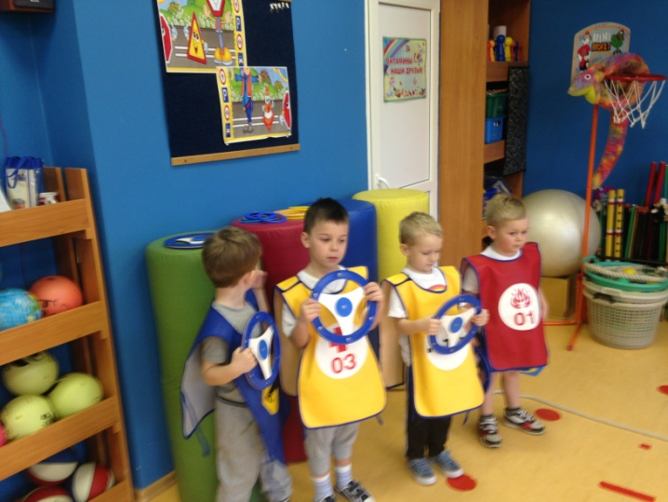
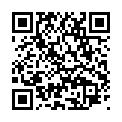
Примерная подборка материала по теме: «Правила дорожного движения»
Подвижные игры

Slide 6
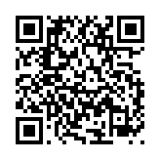
Различные виды гимнастик

Slide 7
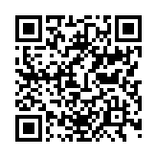
Подборка музыкального материала

Slide 8
Спасибо за внимание!
Слаженность в работе педагогов – залог хорошего результата!

